Slide 1

EFECTOS DE LA CORRIENTE ELÉCTRICA

Slide 2

MECANISMOS FISIOLÓGICOS
Funciones que el cuerpo de un ser humano experimenta ante factores externos que le causan un desequilibrio.
  Calor: transpiración, aumento del flujo sanguíneo, disminuye la capacidad de realizar actividad física.
  Emociones: expresiones corporales de alegría, tristeza, etc.

Slide 3
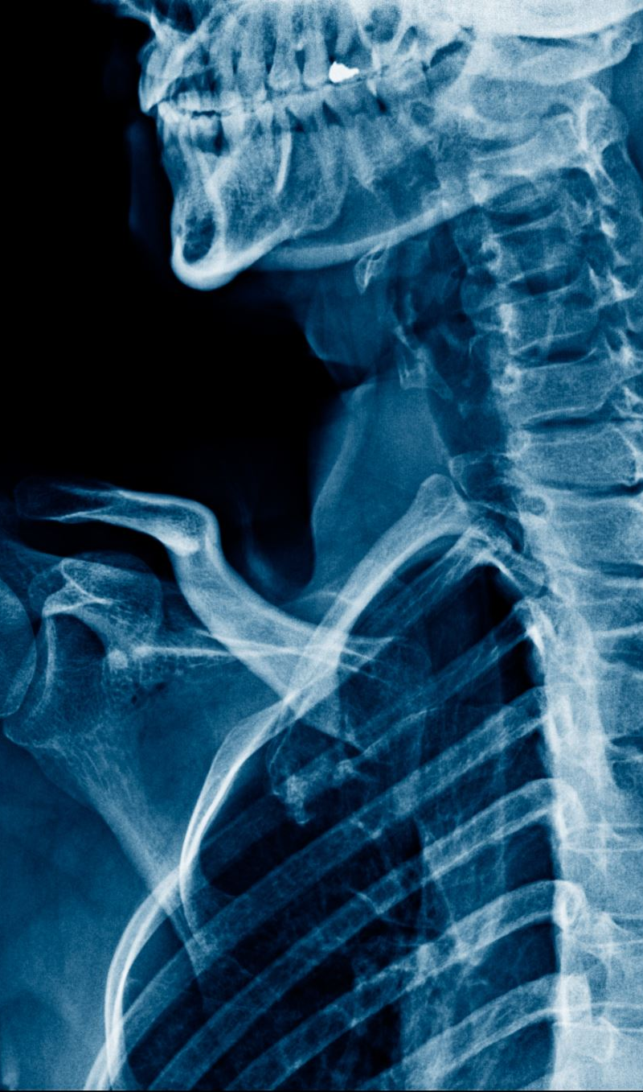
ALGUNOS EFECTOS
Con circulación de corriente por el cuerpo
Lesiones por caídas.
Lesiones por contracción muscular.
Muerte por fibrilación ventricular.
Lesiones o muertes por quemaduras.
Muerte o lesiones por acción tóxicas de las quemaduras.
Lesiones por deterioro del tejido nervioso.

Slide 4
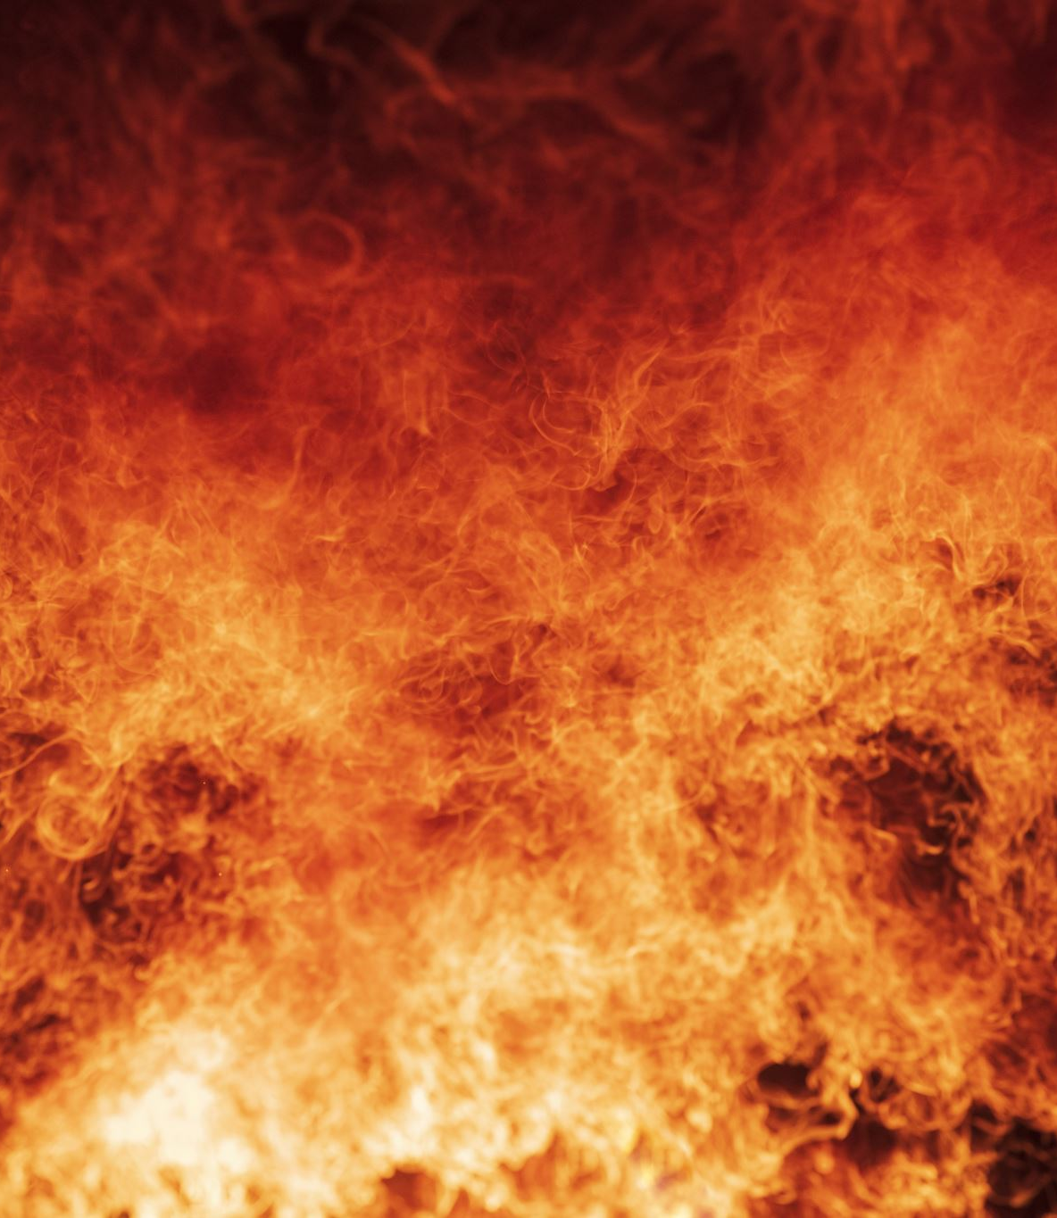
ALGUNOS EFECTOS
Sin circulación de corriente por el cuerpo
Lesiones o muerte por efecto electrolítico.
Quemaduras por acción de un arco eléctrico directa o indirecta.
Quemaduras provocadas por salpicaduras de materiales fundidos.
Chispas que pueden generar explosiones en atmósferas inflamables.

Slide 5
EFECTOS
TETANIZACIÓN
Cuando se producen contracciones involuntarias de los músculos, por el paso de la corriente.
Si tocamos un cable con la palma de la mano, al contraerse los músculos, harán que cerremos el puño, nos quedemos agarrados al cable alargando el tiempo de exposición y por tanto la gravedad del accidente.
En cambio, si tocamos el cable con el dorso de la mano, la reacción del cuerpo, será la contraria, los músculos tienden a separarse del cable.

Slide 6
EFECTOS
PARO RESPIRATORIO.
Cuando la corriente afecta a los nervios encargados de la función respiratoria del organismo.
ASFIXIA
Se produce cuando la corriente pasa por el tórax e impide que los músculos de los pulmones se contraigan y por tanto que la persona afectada pueda respirar.

Slide 7
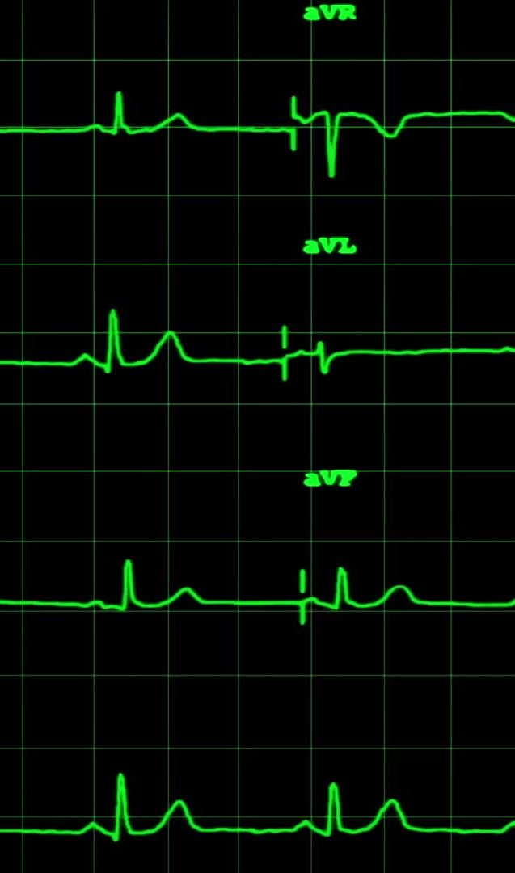
EFECTOS
FIBRILACIÓN VENTRICULAR.
Cuando la corriente pasa por el corazón e impide que éste lata con el ritmo normal y por tanto se dificulte la oxigenación y circulación de la sangre por el cuerpo y si no llega la sangre suficientemente oxigenada al cerebro, puede ocasionar lesiones muy graves en éste.

Slide 8
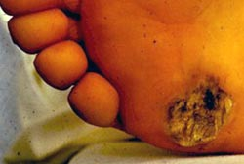
EFECTOS
QUEMADURAS.
Se producen por el calentamiento que provoca la corriente a su paso por el cuerpo

Slide 9
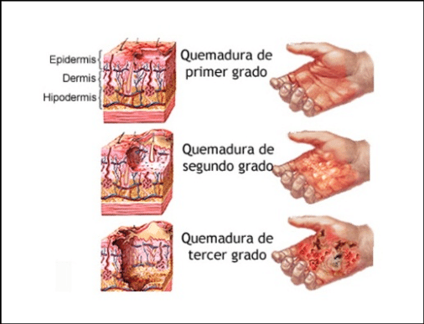
EFECTOS
TIPOS DE QUEMADURAS

Slide 10
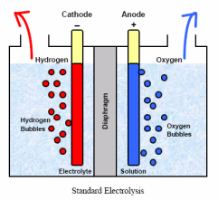
EFECTOS
ELECTRÓLISIS (CC)
El paso de la corriente eléctrica continua provoca una disociación de sales y demás químicos y permite la formación de otros, muchos de ellos ácidos y básicos provocando quemaduras internas.

Slide 11
LA CORRIENTE ELECTRICA POR EL CUERPO HUMANO
Los efectos del paso de la corriente dependen de diversos factores:
  Intensidad
  Tensión
  Resistencia
  Duración de la exposición
  Recorrido
  Frecuencia de la corriente eléctrica

Slide 12
LAS LEYES SE APLICAN
Ley de OHM:
E = I x R
Ley de Watt
P = E x I
Ley de Joule:
Todos los cuerpos con resistencia eléctrica emiten calor al pasar una corriente por ellos.

Slide 13
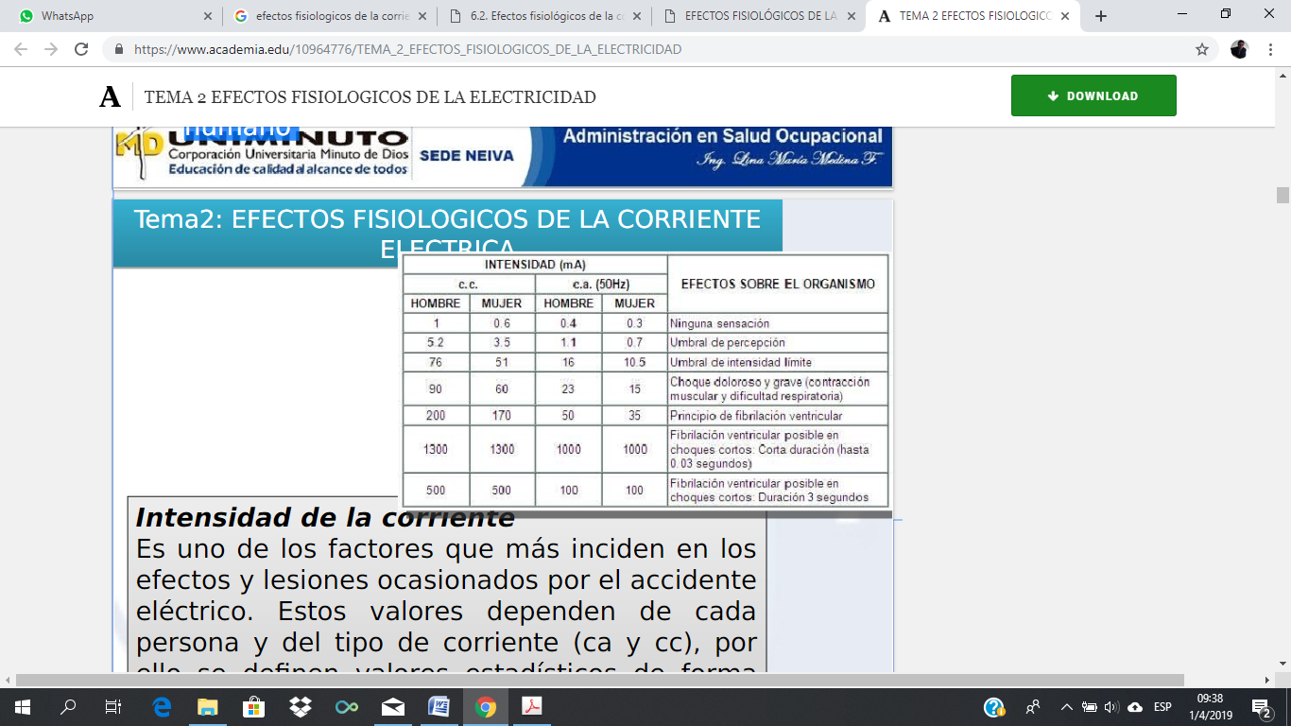
INTENSIDAD DE CORRIENTE

Slide 14

TENSIÓN
Tensión de contacto:
Según la ley de Ohm, a mayor voltaje mayor intensidad de corriente.

Slide 15
RESISTENCIA DEL CUERPO HUMANO
Toma distintos valores dependiendo de las condiciones
Valor máximo: 3.000 Ohmios
Valor medio: 1.000/2.000 Ohmios
Valor mínimo: 500 Ohmios

Slide 16
RESISTENCIA DEL CUERPO HUMANO
Varía dependiendo de:
Su estado físico y psicológico.
El alcohol que contenga.
Si está dormido o despierto (un sujeto dormido aguanta, aproximadamente, el doble de intensidad que despierto).
El nerviosismo o excitación del sujeto afectado.
Si tiene o no problemas cardíacos.
Otros como: sexo, fatiga, etc.

Slide 17
RESISTENCIA DEL CUERPO HUMANO
Condiciones de la piel en el momento de producirse el contacto. Si la piel está húmeda, ofrecerá menos resistencia que si está seca. Por tanto existe mayor riesgo de accidente con la piel húmeda.
El grosor de la piel: a mayor dureza o grosor de la piel, mayor resistencia al paso de la corriente.

Slide 18
RESISTENCIA DEL CUERPO HUMANO
La presión que se ejerza en el contacto: si apretamos con más fuerza, hacemos que se produzca un mayor contacto de la piel con el material, facilitando en paso de la corriente por nuestro cuerpo.
La superficie de contacto: cuanto mayor sea la superficie con la que toquemos la zona expuesta en tensión, menor será la resistencia.

Slide 19
RESISTENCIA DEL CUERPO HUMANO
Estado del organismo: cómo nos encontremos en el momento del accidente, si estamos nerviosos, alterados, etc.
La piel con alguna herida, ofrece menos resistencia y facilita el paso de la corriente por la sangre y consecuentemente, por los órganos.

Slide 20
DURACIÓN DEL CONTACTO
INTENSIDAD (mA) | DURACIÓN | EFECTOS
0-1 | Independiente | No se siente el paso de la corriente.
1-15 | Independiente | Cosquilleos hasta tetanización
15-25 | Minutos | Contracción de brazos. Dificultad de respiración. Aumento de la presión arterial.
25-50 | Segundos a minutos | Irregularidades cardíacas. Aumento de la presión arterial. Tetanización fuerte. Fibrilación ventricular.

Slide 21
DURACIÓN DEL CONTACTO
INTENSIDAD (Ma) | DURACIÓN | EFECTOS
50-2000 | Menos de un ciclo cardíaco | Fuerte contracción sin fibrilación
 | Más de un ciclo cardíaco | Fibrilación ventricular. Inconsciencia.
2000 | Menos de un ciclo cardíaco | Fibrilación ventricular. Inconsciencia. Marcas visibles .
 | Más de un ciclo cardíaco | Paro cardíaco reversibles. Marcas visibles. Quemaduras grandes.

Slide 22
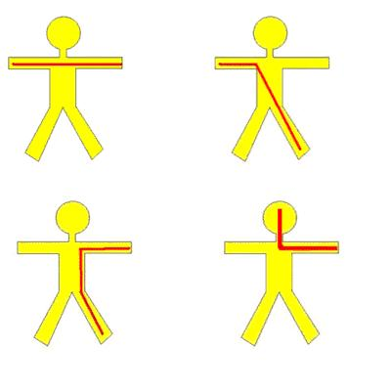
RECORRIDO DE LA CORRIENTE

Slide 23
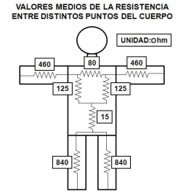
VARIACIÓN DE LA RESISTENCIA SEGÚN EL RECORRIDO

Slide 24
FRECUENCIA ELÉCTRICA
En el domicilio es 50 Hz.
Cada vez se utilizan otros tipos de frecuencia
  Soldadura: 450 Hz
  Aeronáutica: 400 Hz
  Electroterapia: 4000 Hz
  Hasta 1 MHz alimentadores de potencia.

Slide 25
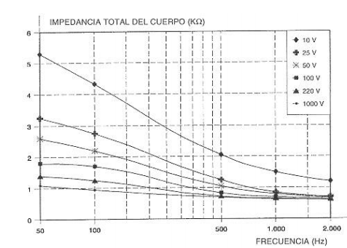
FRECUENCIA ELÉCTRICA

Slide 26
FRECUENCIA ELÉCTRICA
Menor frecuencia más peligro de fibrilación pero menor temperatura.
Más frecuencia mayor temperatura interna del cuerpo pero menos peligro de fibrilación.
Equipos terapéuticos utilizan alta frecuencia para calentar músculos internos del cuerpo humano.

Slide 27
UMBRALES
Umbral de percepción: es el valor mínimo de la corriente que provoca una sensación en una persona.
En corriente alterna percibe durante todo el tiempo
En corriente continua solo se percibe cuando varía la intensidad.
Según la Norma CEI 479-11994:
0,5 mA en corriente alterna
2 mA en corriente continua

Slide 28
UMBRALES
Umbral de reacción: es el valor mínimo de la corriente que provoca una contracción muscular.
Umbral de no soltar: cuando una persona tiene sujetos unos electrodos, es el valor máximo de la corriente que permite a esa persona soltarlos. En corriente alterna se considera un valor máximo de 10 mA.

Slide 29
UMBRALES
Umbral de fibrilación ventricular: es el valor mínimo de la corriente que puede provocar la fibrilación ventricular. En corriente alterna, el umbral de fibrilación ventricular decrece considerablemente si la duración del paso de la corriente se prolonga más allá de un ciclo cardíaco.

Slide 30
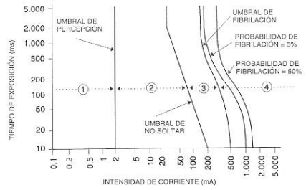

Slide 31
EJEMPLO 1
Si una persona recibe una descarga de 1 amperio durante un segundo. ¿Qué riesgo corre de sufrir fibrilación ventricular?

Slide 32
EJEMPLO 2
Un operario está trabajando en una instalación eléctrica a 230 V, llevando guantes defectuosos como protección y subido en una banqueta aislante. Los guantes tienen una resistencia de aislamiento de 20 Ω y la banqueta de seguridad 6000 Ω.
¿Qué intensidad circulará por el cuerpo del operario si la resistencia de su cuerpo en ambiente seco es de 4000 Ω?
¿Si el operario recibe la corriente durante 2 décimas de segundo, que efectos producirá en su cuerpo?

Slide 33
ARCO ELECTRICO
Descarga eléctrica producida por la proximidad de dos electrodos con diferencia de potencial.
Sus aplicaciones son diversas:
  Soldadura eléctrica
  Lámparas
  Hornos para fundir metales

Slide 34
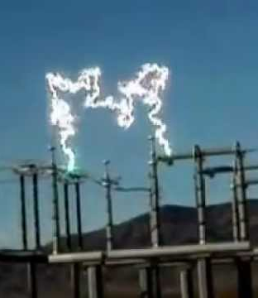
ACCIDENTES POR ARCO ELÉCTRICO
Quemaduras
Invalidez
Muerte

Slide 35

ELECTRICIDAD ESTÁTICA
Acumulación o exceso de cargas eléctricas en materiales, normalmente aislantes, que no permiten la circulación de las mismas.
Ejemplos:
  Tormentas eléctricas
  Cartucho de tinta de impresoras láser o fotocopiadoras.
  Fumigación de campos
  Al friccionar materiales

Slide 36
PELIGROS
Pueden causar chispas o arcos que derivan en incendios o explosiones dependiendo de la atmósfera donde se hayan producido.
Quemaduras dependiendo de la intensidad.

Slide 37
PREVENCIÓN DE INCIDENTES
Causas de incidentes:
  Generación de las cargas eléctricas
  Acumulación de cargas eléctricas en materiales eléctricas
  Campo eléctrico producido por las cargas eléctricas estáticas que dan lugar a descargas disruptivas

Slide 38
DESCARGA DISRUPTIVA
El término descarga disruptiva se utiliza, para designar el conjunto de fenómenos asociados a la falla de un aislamiento bajo el efecto de un campo eléctrico, incluyendo una fuerte caída de tensión y el paso de una corriente. Este término se aplica a fallas de aislamiento sólidos, liquidas o gaseosos y de sus combinaciones.

Slide 39
MEDIDAS DE CONTROL
Supresión o reducción de la generación de cargas electrostáticas
  Evitar que los materiales entren en contacto mutuo si tienen afinidades electrónicas muy diferentes.
  Reducir la tasa de flujo entre materiales, con lo cual disminuye la velocidad de deslizamiento entre materiales sólidos.

Slide 40
MEDIDAS DE CONTROL
Puesta a tierra de la electricidad estática
La regla básica de la prevención electrostática es eliminar las diferencias de potencial entre objetos.
Protección contra las descargas electrostáticas
Protección en atmósferas explosivas

Slide 41
MEDIDAS DE CONTROL
Protección de trabajadores
  Reducir la densidad de corriente en la piel, para lo cual basta con tocar un conductor puesto a tierra con un elemento metálico, como una llave o herramienta.
  Reducir el valor de cresta de la corriente mediante la descarga en un objeto disipador que se pueda tener a mano (un dispositivo de sobremesa o especial, como una muñequera protectora con resistencia en serie).

